Slide 1

嘉立创阻抗神器详解
JHP 硬件工作室
杜工

Slide 2

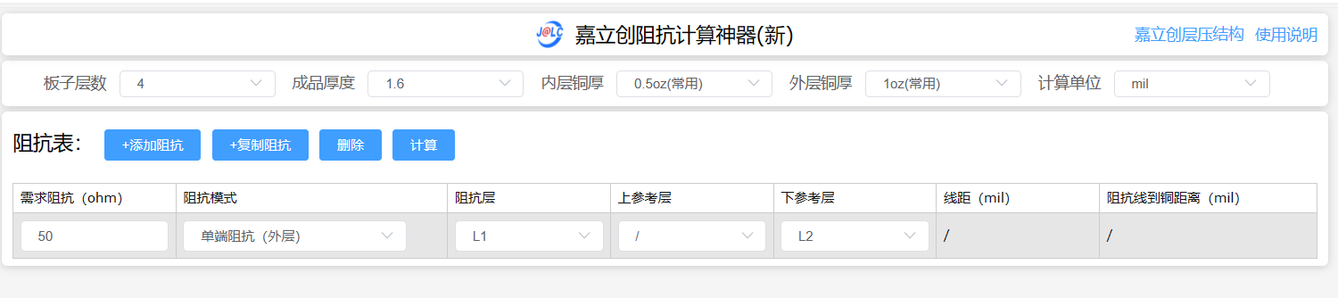
嘉立创阻抗神器详解
嘉立创阻抗计算 (jlc.com)

Slide 3
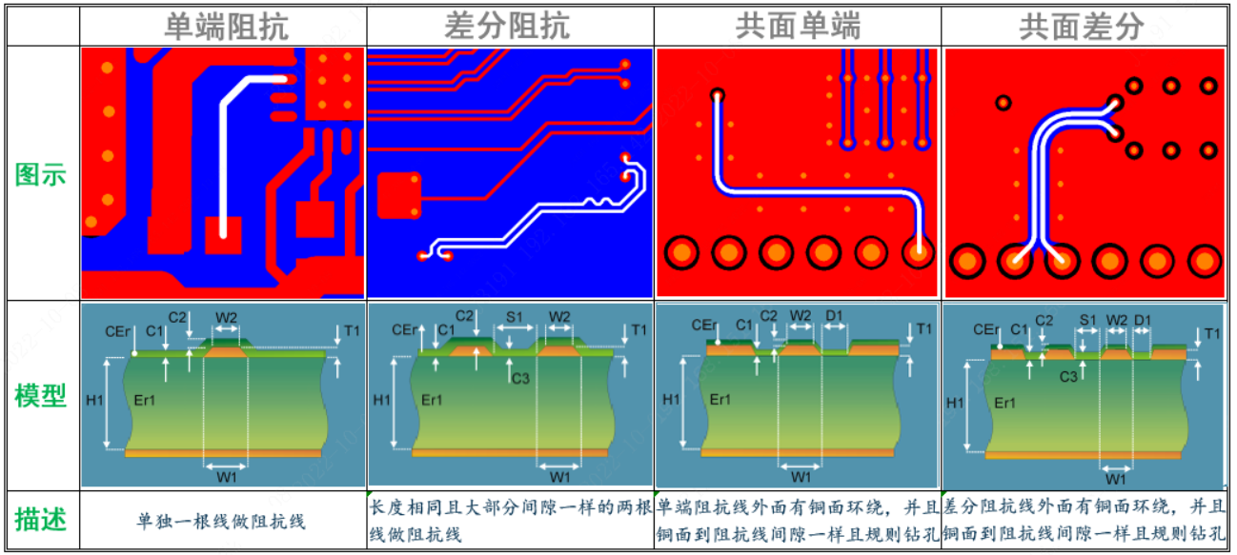
常规的阻抗线

Slide 4
阻抗设计注意事项
（1）阻抗线可以设计在外层（如上表四种形式均为外层阻抗），也可以设计在内层
（2）阻抗值的大小依产品设计及芯片类型定，一般的情况下，元器件厂商有设定好信号源和接收端的阻抗的（如SDIO：单端50ohm，USB：差分90ohm）
（3）阻抗线一定要有阻抗参考层，一般以相邻的接地或电源层做参考层（如顶层阻抗线，那么参考层一般为第二层）
（4）阻抗参考层作用是为了给信号提供回流路径，并起电磁屏蔽作用，因此阻抗线对应的参考层位置必须是实心铜皮覆盖。

